Slide 1
Zdrowie w żywności
Patrycja Pająk

Slide 2
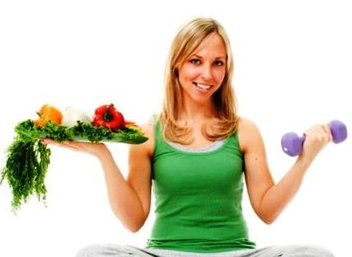
Jakość życia została zdefiniowana jako stan pełnego dobrego samopoczucia fizycznego, psychicznego i społecznego, a nie wyłącznie brak niedomagania lub choroby. Najważniejszym czynnikiem decydującym o jakości życia jest stan zdrowia. Warunkują go czynniki genetyczne, zachowanie, styl życia, status społeczny, warunki środowiskowe, a głównym czynnikiem wpływającym na stan zdrowia jest sposób odżywiania.

Slide 3
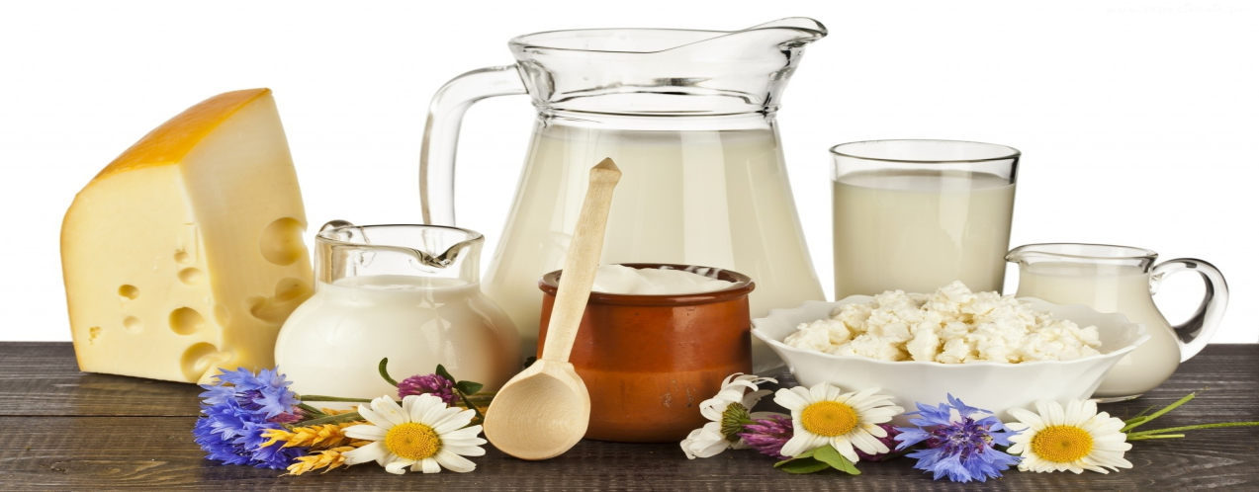
Potrzebne witaminy - to warto wiedzieć !
Witamina A jest jedną z najważniejszych witamin dla funkcjonowania naszego organizmu. Odpowiada za prawidłową czynność tkanki nabłonkowej, zapobiega zakażeniom układu pokarmowego i oddechowego. Ponadto wzmacnia układ immunologiczny.
Znajduje się w takich produktach, jak: wątróbka wieprzowa i drobiowa, masło, śmietana, sery żółte i mleko.
Duże ilości witaminy A oraz jej prowitaminy – beta-karotenu – są obecne w owocach i warzywach o barwie pomarańczowej, czerwonej oraz zielonej.

Slide 4
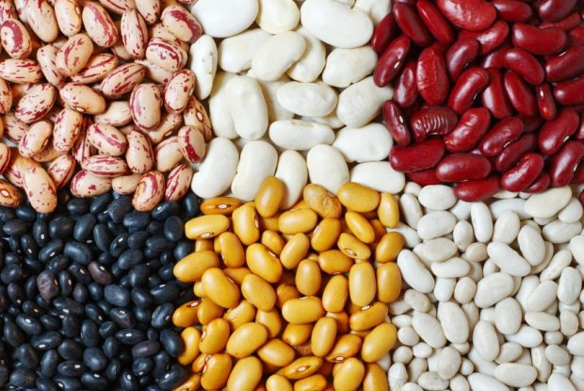
Witamina B6 bierze udział w tworzeniu hormonów odpowiadających za funkcjonowanie układu nerwowego, m.in. adrenaliny. Jej niedobór przyczynia się do nadpubdliwości nerwowej, może wystąpić również drętwienie rąk i nóg, wypadanie włosów.
Witamina B6 znajduje się w: drożdżach, otrębach pszennych, roślinach strączkowych (fasola, groch, soja), orzechach i mięsie wieprzowym.

Slide 5
Witamina C zwiększa odporność naszego organizmu. Chroni nas przed działaniem wolnych rodników i innych toksyn. Niedobór witaminy C może objawiać się krwotokami, zaburzeniami apetytu, zaparciami, biegunką, wybroczynami, krwawieniem z dziąseł oraz anemią.
Naturalna witamina C znajduje się w: owocach dzikiej róży, cytrusach, natce pietruszki, papryce, pomidorach i warzywach kapustnych.

Slide 6
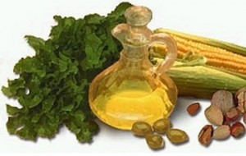
Witamina E także wzmacnia naszą odporność, wpływa na stan skóry oraz funkcjonowanie całego organizmu.
Znajduje się w oleju słonecznikowym, oliwie z oliwek, kiełkach pszenicy, orzechach i nasionach słonecznika.

Slide 7
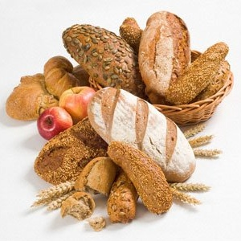
Niedobór witaminy B1 prowadzi do choroby beri-beri, zaburzeń ze strony układu nerwowego, zaników mięśniowych, braku apetytu, zaburzeń trawienia, zmniejszenia masy ciała, zmęczenia, problemów z pamięcią, bezsenności i rozdrażnienia, zaburzenia czucia i popędu płciowego.

Slide 8
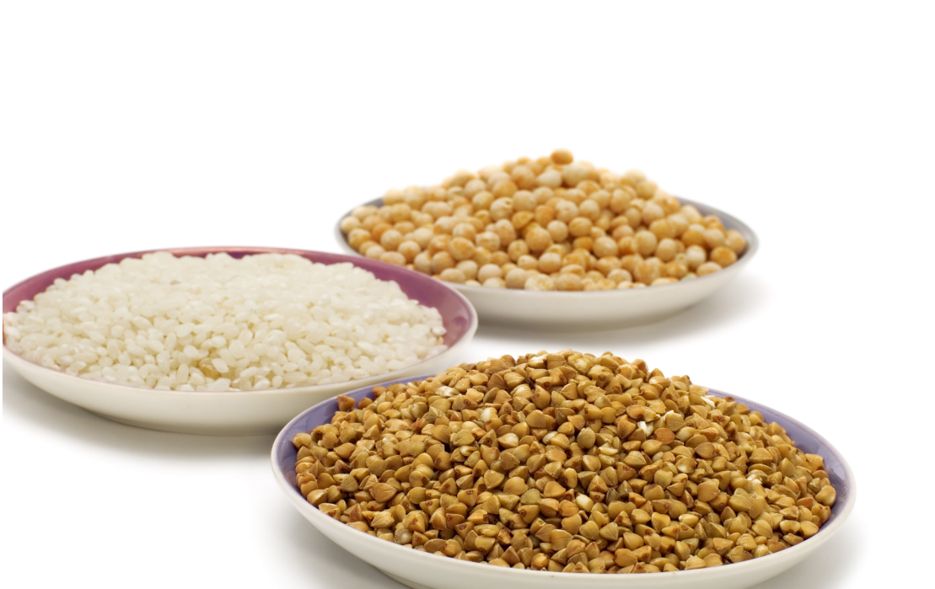
Niedobór witaminy B2 może przyczyniać się do powstawania zajad, depresji, wystąpienia zapalenia języka, łojotoku, zmian ze strony narządu wzroku i układu nerwowego.
Występowanie: Mleko spożywcze, Ser twarogowy półtłusty, Ser podpuszczkowy (tylżycki tłusty)Mięso wieprzowe (szynka surowa)Mięso wołowe (pieczeń wołowa)Wątroba wieprzowa
Niedobór witaminy B5 powoduje depresję, zmęczenie i siwienie włosów.
Występuje w wątróbka, otręby pszenne, pstrąg, pestki słonecznika, śledź, makrela, camembert, brie, orzechy włoskie

Slide 9
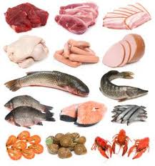
Niedobór witaminy B12 prowadzi natomiast do niedokrwistości złośliwej. Powoduje on także problemy z pamięcią, stany lękowe, osłabienie mięśni, bóle stawów, problemy z zachowaniem równowagi, bezsenność, obniżenie odporności, objawiające się częstymi przeziębieniami.
Występowanie: sery dojrzewające (brie, gouda, edamski), szynka wołowa, cielęcina, wołowina, jaja, ryby (dorsze, mintaje, morszczuki, flądry) ryby (łososie, śledzie, makrele, pstrągi), królik, ryby (szczupaki), wątroby i nerki: wieprzowe, wołowe, cielęce i drobiowe

Slide 10
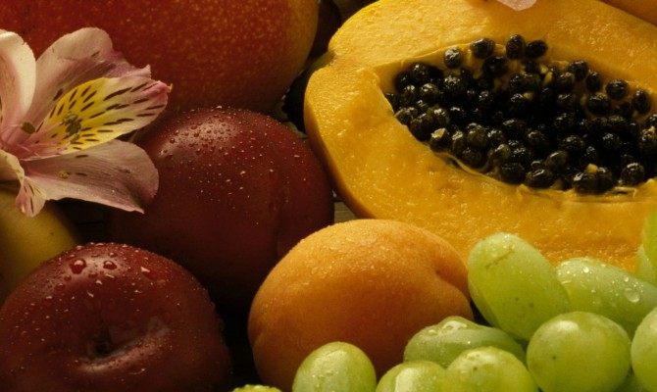
Natomiast brak kwasu foliowego jest przyczyną niedokrwistości megaloblastycznej, zapalenia języka i biegunki. Objawy niedoboru witaminy D to także różnego rodzaju bóle.
Występuje m. in w: polędwica sopocka, polędwica z indyka, ryby (mintaj, morszczuk, śledzie), owoce (śliwki, brzoskwinie, jabłka, morele)

Slide 11
Skutkiem niewłaściwego odżywiania są choroby cywilizacyjne i choroby dieto-zależne o dużym znaczeniu epidemicznym. Sposób odżywiania jest zróżnicowany zależnie od wieku, stanu zdrowia, preferencji, warunków ekologicznych i statusu społecznego. W każdej sytuacji oprócz składników odżywczych (białko, węglowodany, tłuszcz) niezbędne są biologicznie aktywne składniki żywności, które chronią organizm przed wpływem czynników szkodliwych, wspomagają prawidłowy rozwój młodego organizmu, funkcje fizjologiczne – zwłaszcza organizmu starszego, wzmacniają odporność, poprawiają samopoczucie i opóźniają procesy starzenia. Biologicznie aktywne składniki (przeciwutleniacze, fruktany i fruktooligosacharydy – niektóre o właściwościach prebiotycznych) występują naturalnie szczególnie w produktach roślinnych lub są dodawane do żywności

Slide 12
PAMIĘTAJ !
Posiłki bogate w te witaminy zapewnią nam lepsze samopoczucie i ochronią przed wirusami.

